Slide 1
Kommuneplanen sin arealdel folkemøte
30.10 - 2023

Slide 2
Mål for dagane
Informasjon og dialog om planprogrammet

Slide 3
Innleiing-bakgrunn for møtet
Formannskapet som kommuneplanutval har vedtatt å varsle oppstart av planarbeid for kommuneplanen sin arealdel 2023-2035 og legge forslag til planprogram ut til offentleg ettersyn.
Planprogrammet er på mange måtar ein «plan for planen» ved at det skal gjere greie for formålet med planarbeidet, planprosessen med fristar og deltakarar, opplegget for medverknad og behovet for utgreiingar.
Hensikta er å legge til rette for ein open planprosess som sikrar brei og hensiktsmessig medverknad og involvering frå alle råka partar gjennom heile prosessen.
Planarbeidet byggjer på regional plan; Plan for areal, klima og transport i Ålesundregionen PAKT (2022), Strategi bu- og tenestetilbod helse og omsorg Giske kommune 2050 (2022) og Kommuneplanen sin samfunnsdel 2023-2033 (april 2023).
Det er viktig at det som er vedtatt i samfunnsdelen blir overført til arealdelen.

Slide 4
Kommuneplanen sin arealdel
Kommunen skal ha ein arealplan for heile kommunen som viser samanhengen mellom framtidig samfunnsutvikling og arealbruk.
skal angi hovudtrekka i arealdisponeringa
rammer og vilkår for kva nye tiltak og ny arealbruk som kan settast i verk
viktige omsyn som må ivaretakast ved disponering av areala
skal omfatte plankart, føresegner og planomtale der det går fram korleis nasjonale mål, retningsliner og overordna planar for arealbruk, er ivaretatt.

Slide 5
Hovudfasane i arbeidet med planforslag og endeleg plan
Oppstartfasen
Utarbeiding av forslag til planprogram.
Eventuell dialog med statlige og regionale myndigheter i regionalt planforum.
Varsel om planoppstart og kunngjering. …her er vi no.
Høyring og offentleg ettersyn av forslag til planprogram.
Vedtak om fastsetting av planprogram

Slide 6
Hovudfasane i arbeidet med planforslag og endeleg plan
2. Utgreiingar og planløysningar
Kunnskapsgrunnlag.
Utvikle planløysninger med ev. alternativ.
Samråd og medverknad.

Slide 7
Hovudfasane i arbeidet med planforslag og endeleg plan
3. Utarbeiding av planforslag
Plankart.
Føresegner og retningsliner.
Planomtale.
Konsekvensutgreiing.
ROS-analyse.

Slide 8
Hovudfasane i arbeidet med planforslag og endeleg plan
4. Høyring og offentleg ettersyn av planforslag
5. Behandling av eventuell motsegn
6. Sluttbehandling
Endring av planforslaget på grunnlag av merknadar og motsegner.
Eventuelt nytt offentleg ettersyn.
Vedtak av planen med kunngjering.

Slide 9
Nøkkeltal
Nokre nøkkeltal:
Innbyggarar 2. kvartal 2023: 8682 personar
Vekst i folketalet 2. kvartal: -11 personar
Forventa folketalsutvikling i 2030: 9198 innbyggarar
Pendlar ut av kommunene 2022: 2419 personar
Pendlar inn til kommunen 2022: 688 personar
Einebustadar 2023: 2504
Leiligheiter 2023: 103
Bur trangt: 2022: 6%
Andel som bur i tettstad 2022: 82%

Slide 10
Demografi
Folketalsutvikling
Giske kommune er den kommunen i Møre og Romsdal som har størst %-vis folketalsauke,
15,3 % auke i perioden 2013-2023.
Prognose for 2023-2038: 12.3 % som også er høgaste folketalsutviklinga i fylket
Nær dobling, om lag 85 % auke i tal innbyggarar over 80 år – 327 personar høgare

Slide 11
Arealbruk

Slide 12
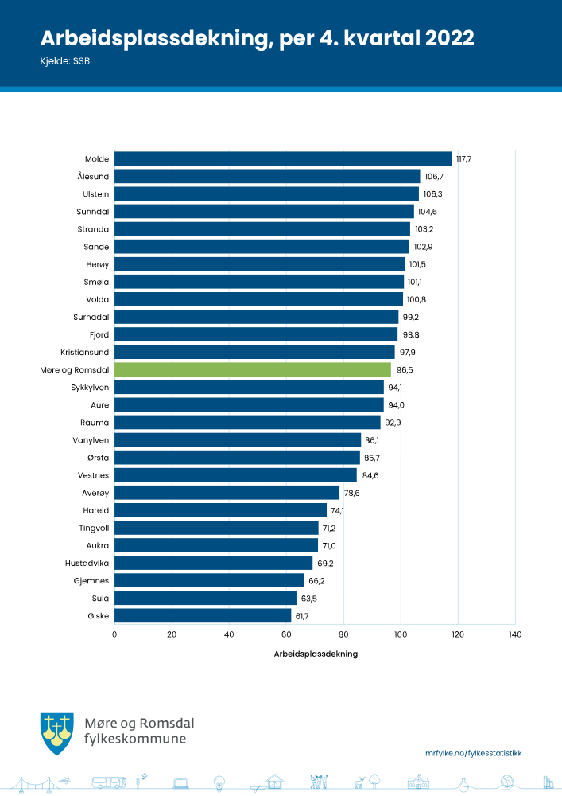
Lågast i fylket

Slide 13
Pendling

Slide 14
Vedtekne satsingsområder frå samfunnsdelen
Tre satsingsområder:
- Giske som bukommune – ein god plass å leve heile livet
Gode levekår gjennom heile livsløpet.
- Giske som næringskommune – eit framtidsretta næringsliv
Aktiv medspelar overfor eksisterande næringsliv samt legge til rette for etablering av nye berekraftige verksemder og næringar.
- Giske som samspelkommune – Giske på lag med Sunnmøre – betre saman
Godt samspel mellom det offentlege, private, frivillige organisasjonar og ålesundsregionen.

